Slide 2
Chapter 10
파일에 읽고 쓰는 방법
01 파일 입출력 과정을 알아봅시다
02 텍스트 파일 입출력 방법을 알아봅시다
03 바이너리 파일은 어떻게 할까요?

Slide 3
파일 처리에 대한 개념을 익힙니다.
텍스트 파일의 내용을 읽거나 쓰는 기능을 배웁니다.
바이너리 파일을 처리하는 방법을 배웁니다.
사진 파일을 윈도우 창에 출력하는 방법을 익힙니다.
* 지금까지는 키보드에서 입력을 받고, 모니터에 출력했지만
파일을 읽어서 입력하고, 파일에 출력하는 방법을 배우겠습니다. 어렵지 않아요~~~

Slide 4
이번 장에서 만들 프로그램

Slide 5

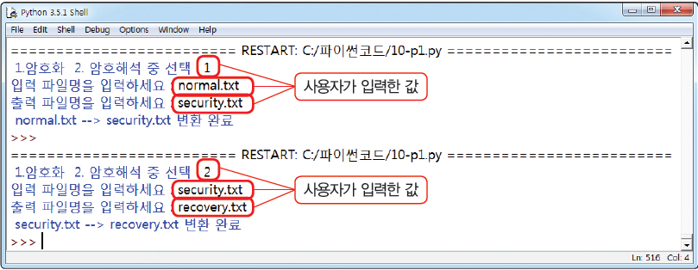
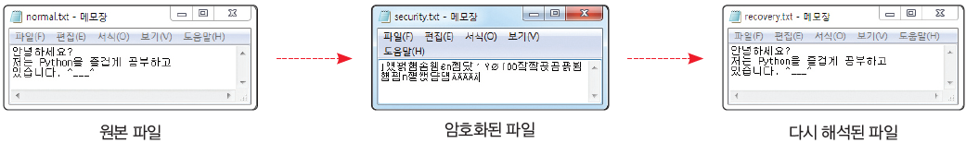
이번 장에서 만들 프로그램(1)
파일 암호화 및 암호 해독 프로그램 소개 (10-09.py)

Slide 6
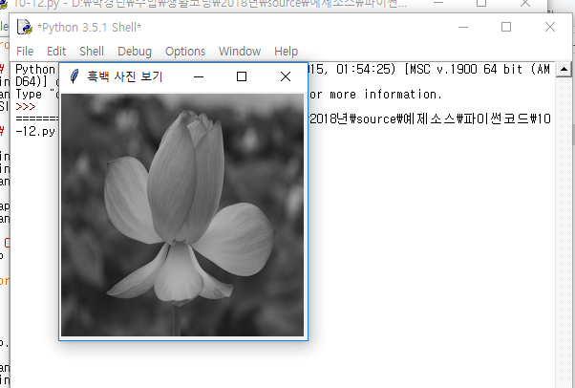
이번 장에서 만들 프로그램(2)
흑백 사진 출력 프로그램 소개 (10-12.py)

Slide 7
Section 01 파일 입출력 과정을 알아봅시다

Slide 8

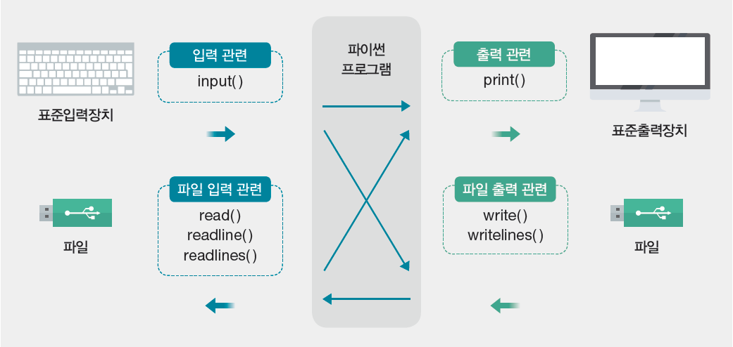
파일 입출력 과정을 알아봅시다(1)
파일 입출력 이해
- read(), write()는 한 바이트씩 입출력, 주로 바이너리 파일에서 사용
- readline(), readlines(), writelines()는 줄단위로 입출력, 텍스트파일에서 사용

Slide 9
파일 입출력 과정을 알아봅시다(2)
키보드로 입력하는 것을 표준 입력, 모니터로 출력하는 것을 표준 출력이라 함. 또 키보드와 모니터를 합쳐서 콘솔 (Console)이라 함
input( ) 함수와 print( ) 함수는 키보드 및 모니터의 입출력
read( ), readline( ), readlines( )는 파일 내용을 읽음
write( ), writelines( )는 파일에 내용을 씀

Slide 10
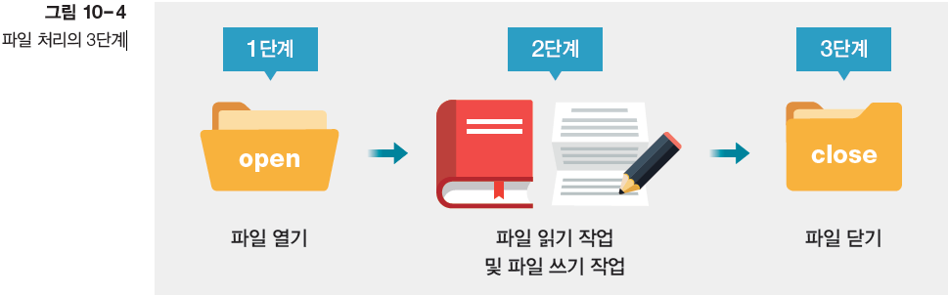

파일 입출력 과정을 알아봅시다(3)
파일 입출력 기본 과정
1단계 : 파일 열기
open( ) 함수에서 파일명을 지정하고, 읽기인지, 쓰기인지를 지정
open( ) 함수의 마지막 매개변수를 모드(Mode)라고 함

Slide 11
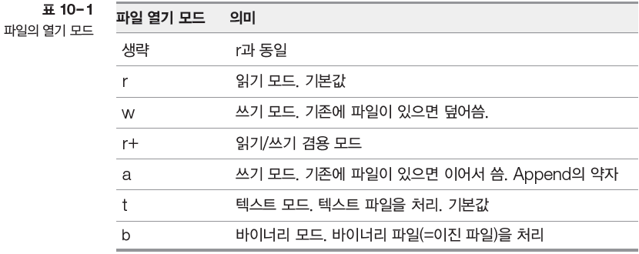
파일 입출력 과정을 알아봅시다(4)
2단계 : 파일 처리
파일에 데이터를 쓰거나 파일로부터 데이터를 읽어올 수 있는 상태가
3단계 : 파일 닫기
* r은 rt를 의미함, 바이너리파일 읽기는 rb

Slide 12
Section 02 텍스트 파일 입출력 방법을 알아봅시다

Slide 13

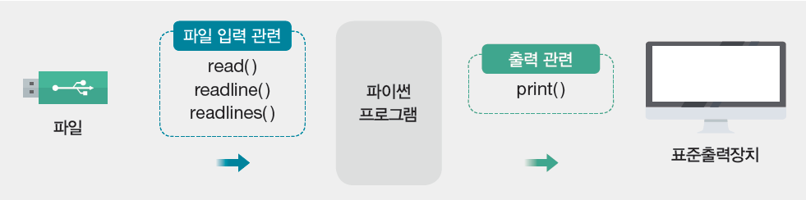
텍스트 파일 입출력 방법을 알아봅시다(1)
파일을 이용한 입력

Slide 14
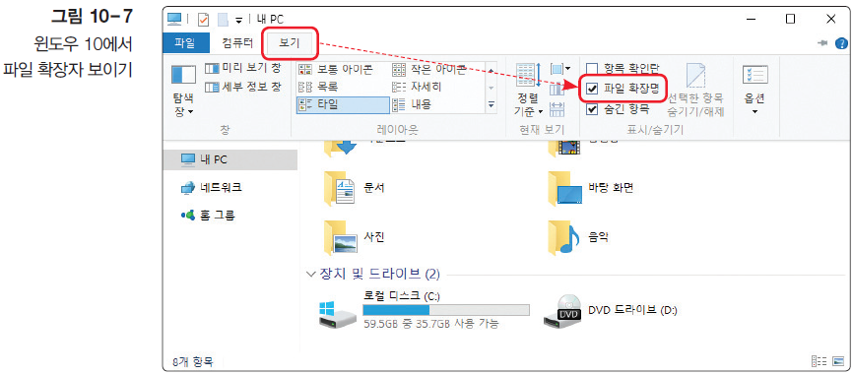
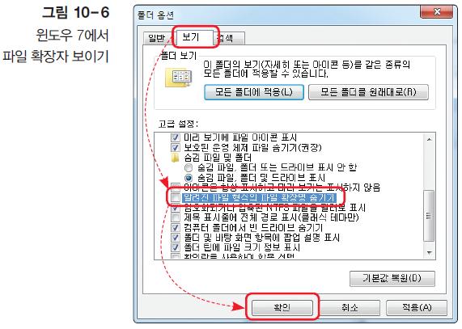
텍스트 파일 입출력 방법을 알아봅시다(2)
한 행씩 읽어 들이기 - readline( ) 함수 사용
파일의 확장자 보는 방법 - 윈도우 7, 윈도우 8/8.1/10-> 탐색기에서 보기 클릭

Slide 15
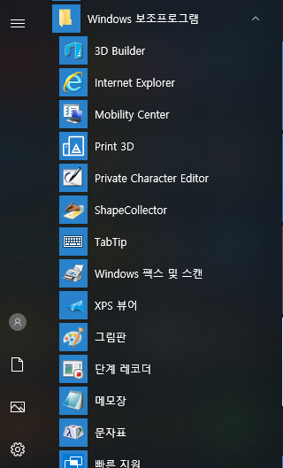
메모장으로 파일을 만들어서 파이썬 프로그램과 같은 폴더에 저장

Slide 16
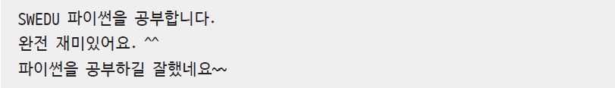
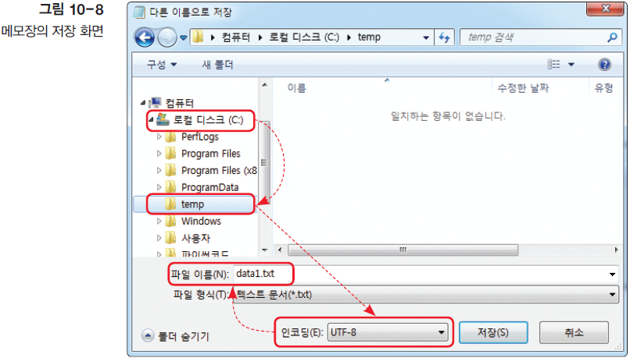
텍스트 파일 입출력 방법을 알아봅시다(3)
메모장에 다음과 같이 적어 C:\temp\data1.txt로 저장
저장 창에서 인코딩을 UTF-8로 선택해야 파이썬에서 한글이 깨지지 않음
((Unicode Transformation Format – 8bit): ASCII 8bit 포함 4바이트까지 사용)

Slide 17
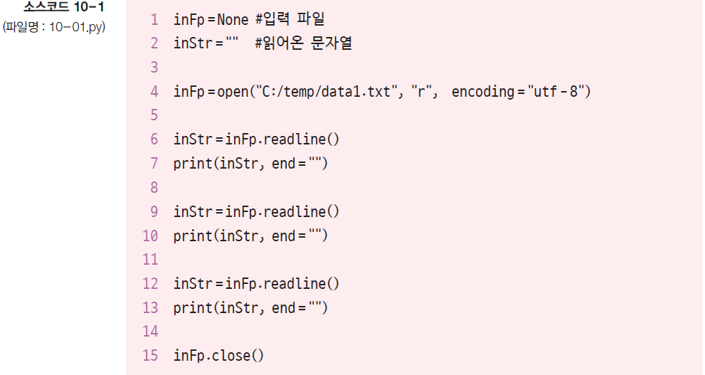

3개 행만 처리 가능
[소스코드 10-1]은 파일의 내용 중, 3개 행만 처리할 수 있음. 모든 행을 읽기 위해서는 수정 해야 함
(행이 2개 이하면 오류 발생, 4개 이상이면 3행까지만 수행)

Slide 18
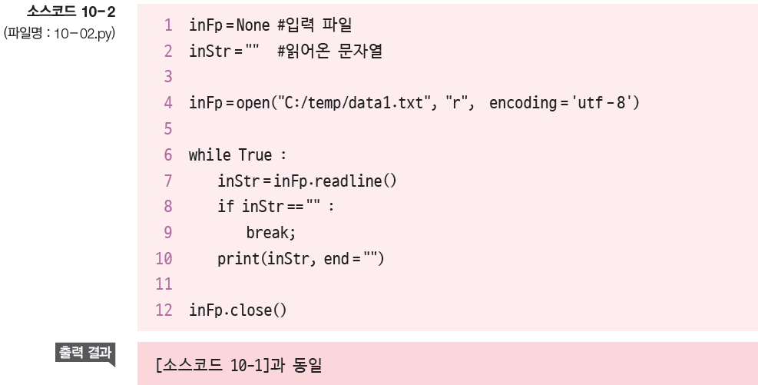
파일에 몇 개의 행이 있든지 상관없이 수행되도록 코드 수정

Slide 19
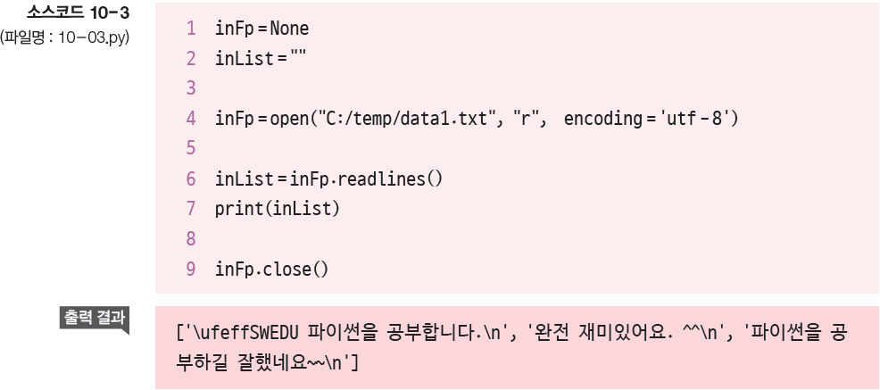
한번에 모든 행 읽어 들이기
readlines( ) 함수는 파일의 내용을 통으로 리스트에 저장

Slide 20
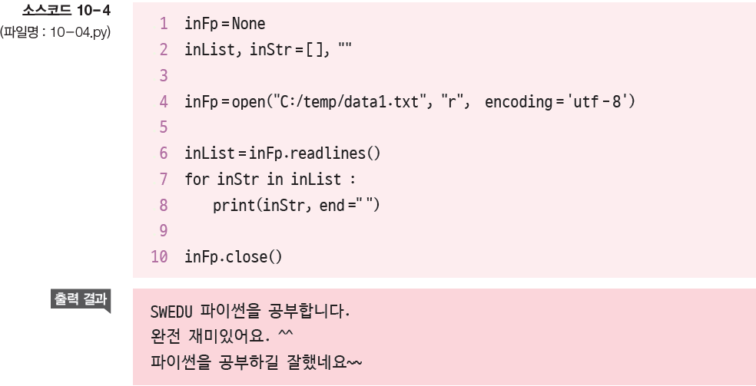
한 행씩 출력되게 수정

Slide 21
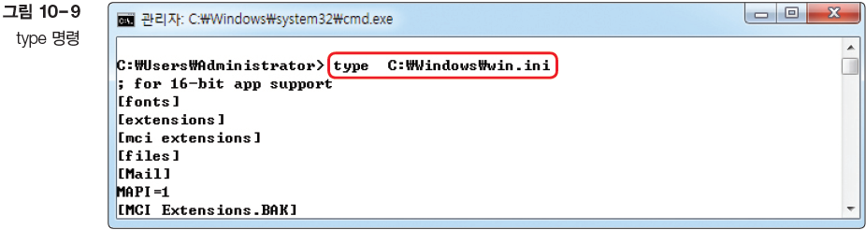
텍스트 파일 입출력 방법을 알아봅시다(8)
도스 명령어 type의 구현 - type 명령어는 지정한 파일의 내용을 화면에 출력
명령 프롬프트를 실행하여 다음 명령어 입력

Slide 22
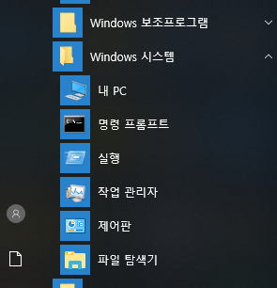
명령 프롬프트: 위치가 윈도우 버전마다 다름

Slide 23
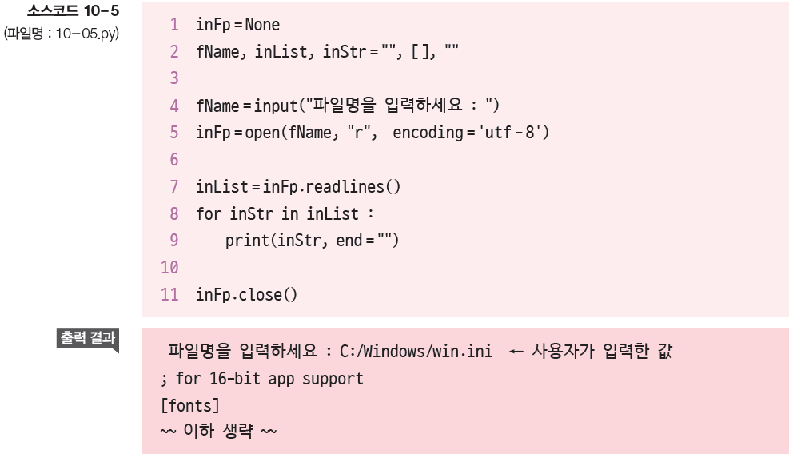
텍스트 파일 입출력 방법을 알아봅시다(9)

Slide 24
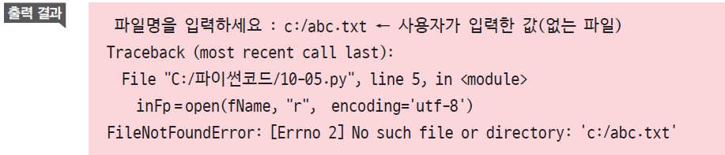
텍스트 파일 입출력 방법을 알아봅시다(10)
파일을 열 때 오류 처리
[소스코드 10-5]를 실행해서 없는 파일명을 입력 시 다음과 같은 오류 발생

Slide 25
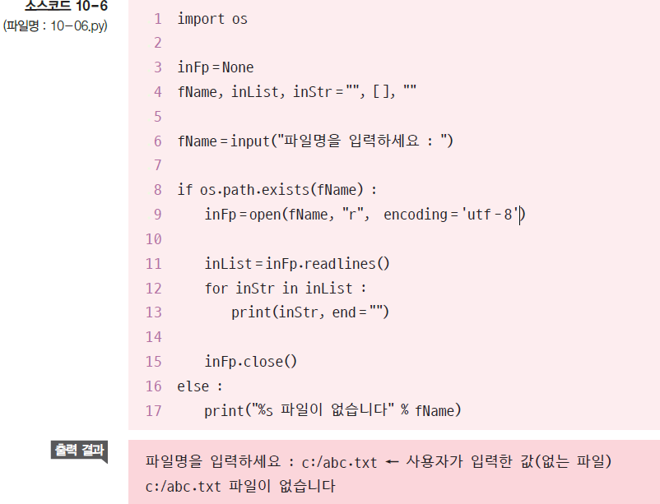
텍스트 파일 입출력 방법을 알아봅시다(11)
os.path.exists(파일명) 을 사용하여 오류 방지

Slide 26

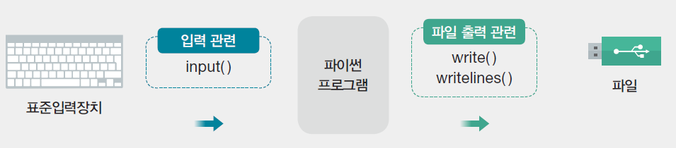
텍스트 파일 입출력 방법을 알아봅시다(12)
파일을 이용한 출력
한 행씩 파일에 쓰기
input( ) 함수를 반복해서 사용, 아무것도 입력하지 않고 Enter 를 누르면 파일에 쓰는 것을 종료하는 프로그램

Slide 27
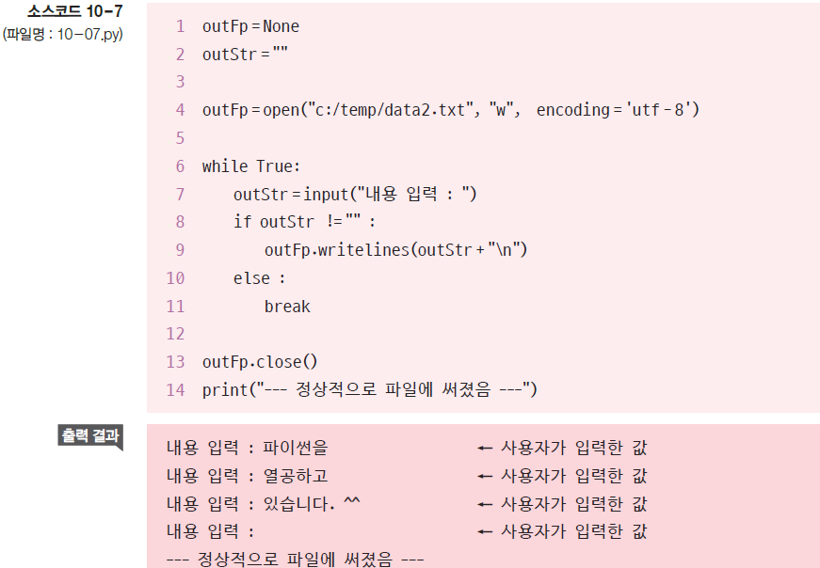
텍스트 파일 입출력 방법을 알아봅시다(13)

Slide 28
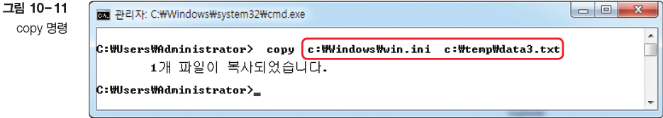
텍스트 파일 입출력 방법을 알아봅시다(14)
도스 명령어 copy의 구현 - 주어진 파일을 복사하여 똑같은 파일을 하나 만드는 명령어

Slide 29
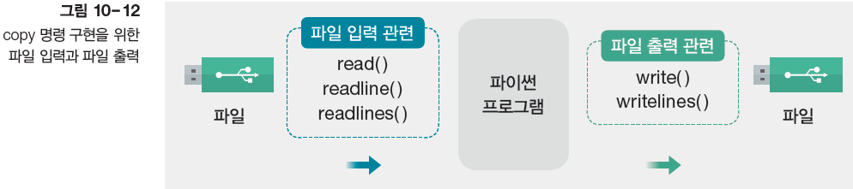
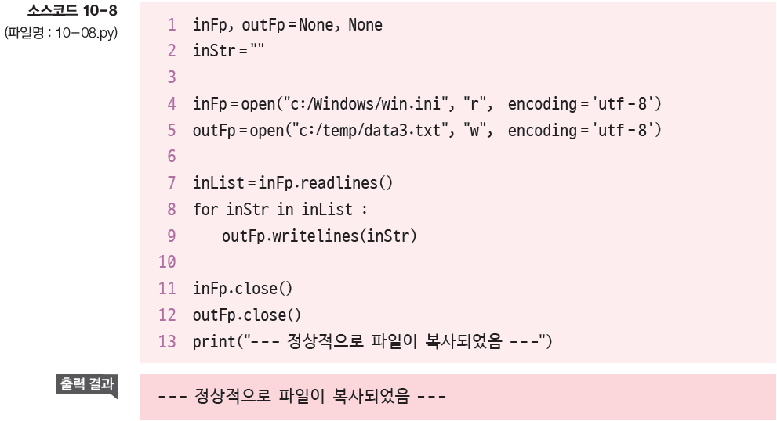
텍스트 파일 입출력 방법을 알아봅시다(15)

Slide 30
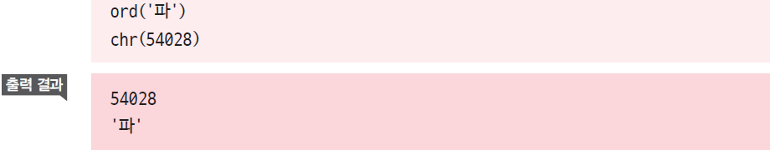
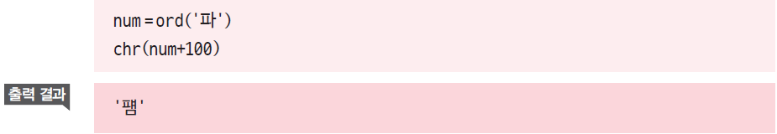
텍스트 파일 입출력 방법을 알아봅시다(16)
파일 암호화 및 암호 해독 프로그램 완성
ord() 함수 : 문자의 고유한 숫자를 알려줌
chr() 함수 : 숫자에 해당하는 문자를 알려줌
암호화하기 위해 ‘파’의 숫자에 100을 더함

Slide 31
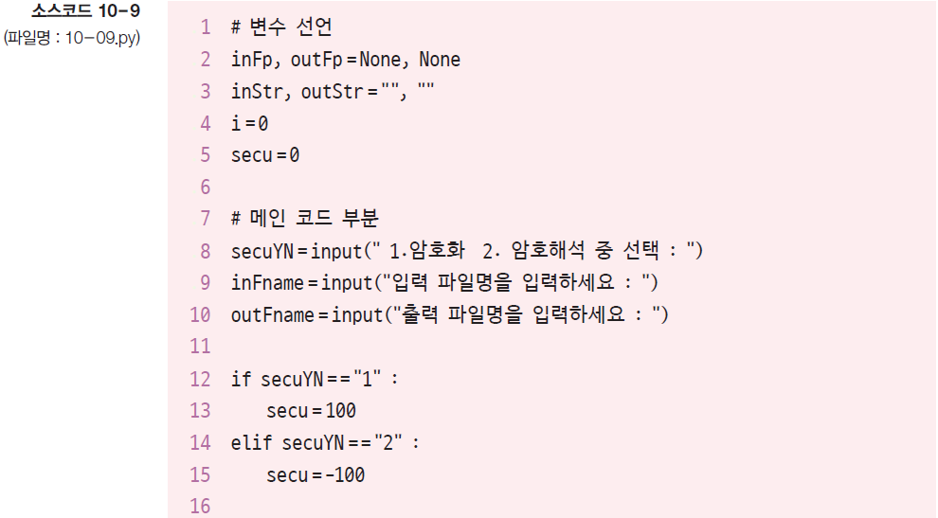
텍스트 파일 입출력 방법을 알아봅시다(17)

Slide 32
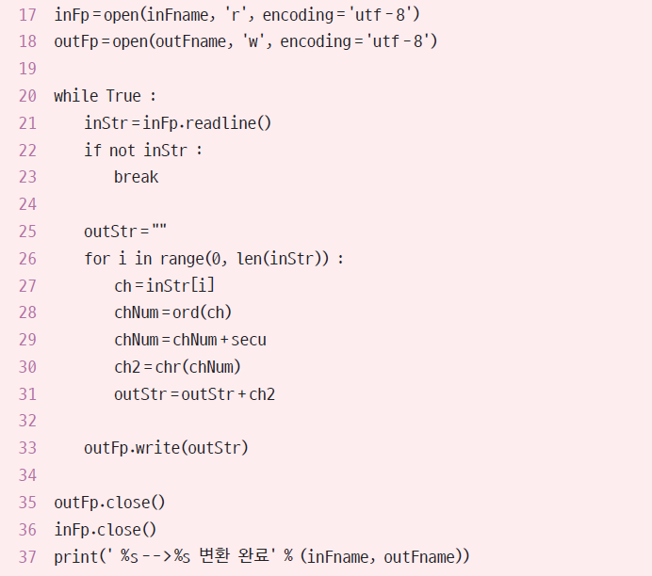
텍스트 파일 입출력 방법을 알아봅시다(18)

Slide 33
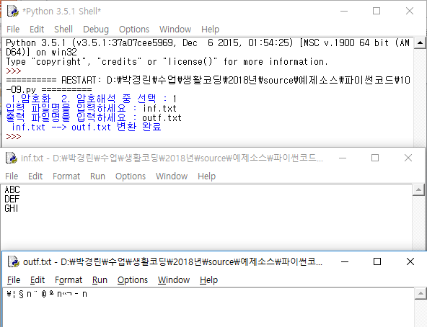
실행결과

Slide 34
Section 03 바이너리 파일은 어떻게 할까요?

Slide 35
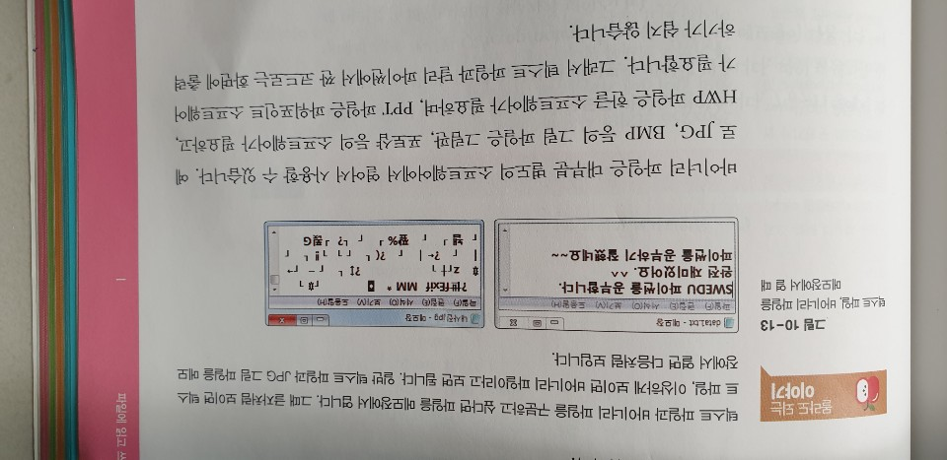
텍스트 파일과 바이너리 파일

Slide 36
바이너리 파일은 어떻게 할까요?(1)
바이너리 파일의 의미
텍스트 파일은 우리가 읽을 수 있는 글자로 구성된 파일
바이너리(Binary, 이진) 파일은 글자가 아닌 비트(Bit) 단위로 의미가 있는 파일. 예로 그림파일, 음악 파일, 동영상 파일, 엑셀 파일, 실행 EXE 파일 등
바이너리 파일의 복사
텍스트 파일을 복사했던 [소스코드 10-8]을 수정해서 바이너리 파일을 복사해 보기
바이너리 파일을 처리해야 하므로 4행, 5행을 “rb” 및 “wb”로 수정
read() 함수를 이용해서 한 바이트씩 읽고, wirte() 함수를 이용해서 한 바이트씩 쓰는 작업을 파일의 끝까지 무한 반복시킴. readline,(), writeline()는 텍스트 파일용 함수.

Slide 37
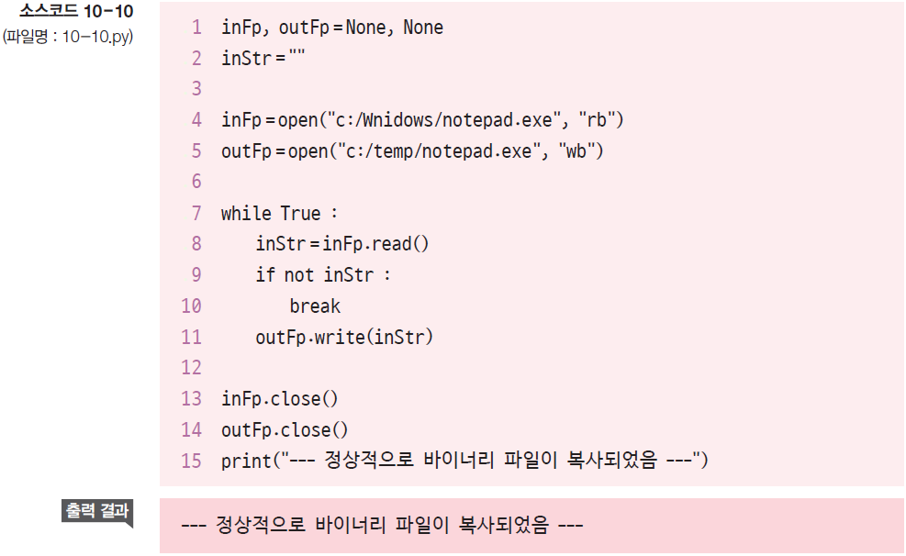
바이너리 파일은 어떻게 할까요?(2)

Slide 38

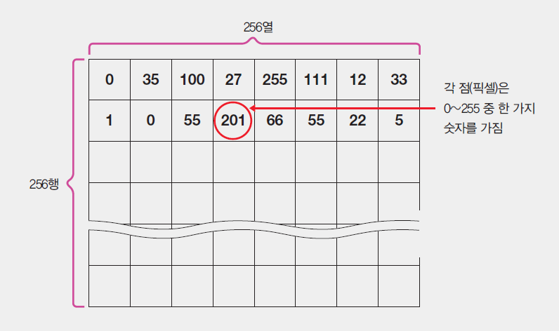
바이너리 파일은 어떻게 할까요?(3)
흑백 사진 출력 프로그램 완성
raw 사진 파일의 구성 이해 (jpg, bmp는 복잡)
0부터 255까지 밝기로 구분되는 그레이(Gray) 이미지
픽셀의 값이 0에 가까울수록 검정색에 가까운 회색, 255에 가까울수록 흰색에 가까운 회색이 됨
모두 0이면 까만 이미지, 모두 255면 아무것도 없는 흰색이미지가 됨

Slide 39
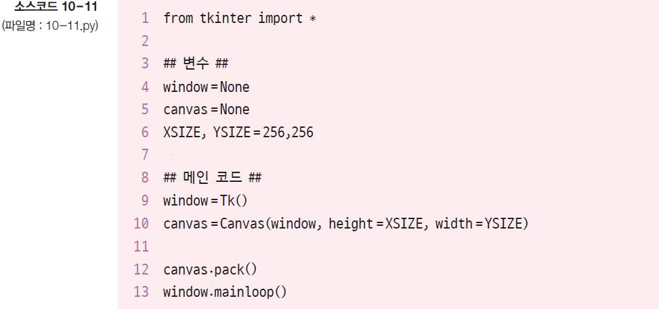
바이너리 파일은 어떻게 할까요?(4)
윈도우 창의 작성

Slide 40
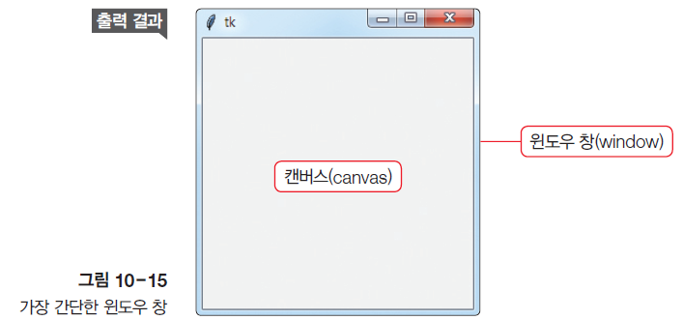
바이너리 파일은 어떻게 할까요?(5)
9행에서 윈도우 창을 준비, 10행에서 윈도우 창에 256×256 크기의 캔버스를 부착.
캔버스에는 선을 그리는 작업은 할 수 있지만, [그림 10-14]와 같은 raw 이미지를 출력할 수는 없음. raw 이미지는 [그림 10-14]와 같이 256×256개의 점을 각각 찍어주는 방식으로 그려야 함.

Slide 41

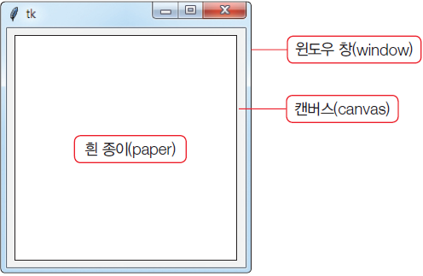

바이너리 파일은 어떻게 할까요?(6)
canvas.create_image는 복잡한 함수. 여기서는 canvas에 paper붙이는 역할

Slide 42
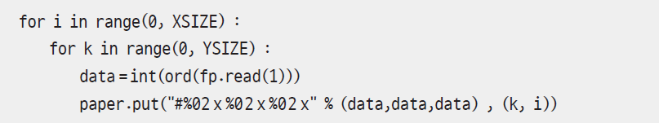
바이너리 파일은 어떻게 할까요?(7)
raw 파일의 화면 출력
사용할 raw 파일(flower.raw)은 256×256 크기의 영상
256×256이므로 총 65536번 반복, 다음과 같이 2중 for문을 사용함
4행의 put() 함수는 점을 찍는 함수인데
“#%02x%02x%02x” % (data,data,data) 코드는 읽어온 값 (data)을
화면에 회색 영상으로 찍어 줌. 찍어주는 위치는 k행, i열.

Slide 43
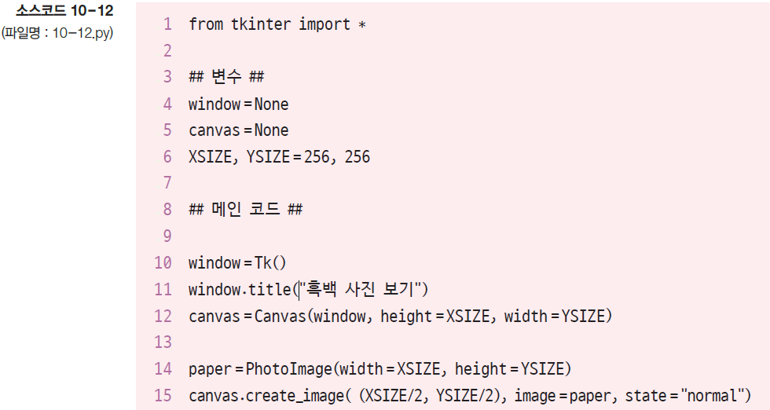
바이너리 파일은 어떻게 할까요?(8)

Slide 44
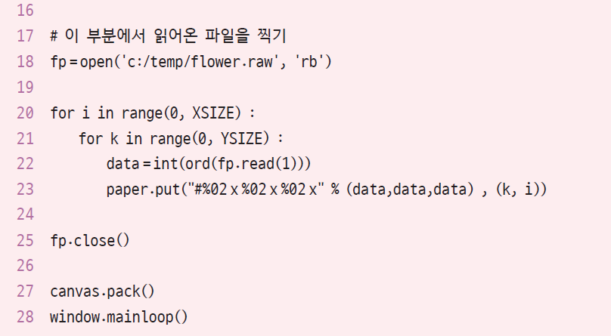
바이너리 파일은 어떻게 할까요?(9)

Slide 45
실행결과

